Slide 3
OBJETIVO:
Es proporcionar información para mejorar el desempeño de los operadores electorales.
Este mecanismo modernización de los sistemas e instituciones electorales.

Slide 4
¿ QUÉ ES LA FEPADE ?
Procura justicia en materia
penal electoral.
¿Cuándo se crea la FEPADE?
19 de julio de 1994 como parte de la PGR. Hace 22 años.
Fundamento legal
Constitución de los Estados Unidos Mexicanos Artículo 102 apartado B. Artículos 3, 22 y 23 del Reglamento de la Ley Orgánica de la PGR y 21 de la Ley General en Materia de Delitos Electorales.

Slide 5
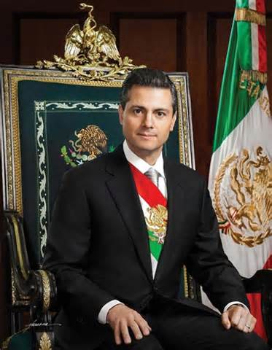
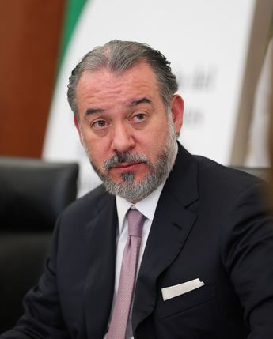
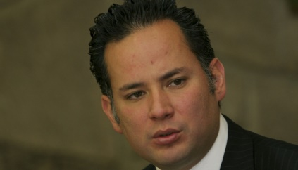
ORGANIGRAMA
PRESIDENCIA DE LA REPÚBLICA
Dr. Raúl Cervantes Andrade.
PROCURADURÍA GENERAL DE LA REPÚBLICA ( PGR).
FEPADE
Fiscalía Especializada Para la Atención de Delitos Electorales
Órgano de relevancia Constitucional, dependiente de la PGR con autonomía técnica para el ejercicio de sus funciones.
Dr. Santiago Nieto Castillo

Slide 6
Misión de la FEPADE:
Prevenir, investigar y perseguir los delitos electorales.
Garantizar la libertad del voto.
Generar seguridad, certeza jurídica y paz social.
En los procesos electorales del país.

Slide 7
¿Qué es un Delito Electoral?
Son las conductas descritas y sancionadas en las leyes PENALES, que vulneran (violan, desobedecen, dañan, laceran, incumplen) la actividad electoral.

Slide 8
REFORMA POLÍTICO-ELECTORAL
La Reforma Constitucional en Materia Político Electoral publicada en el Diario Oficial de la Federación el 10 de febrero de 2014, mandató la expedición de tres leyes generales (23 de mayo de 2014).
COFIPE 2008.

Slide 9
Tres Leyes (LEGIPE):
Ley General en Materia de Delitos Electorales. (26 art.)
Ley General de Instituciones y Procedimientos Electorales.
Ley General de Partidos Políticos.

Slide 10
INSTITUCIONES QUE REGULAN EL PROCESO ELECTORAL FEDERAL
RESPONSABLE DE LA ORGANIZACIÓN DE LAS ELECCIONES
RESPONSABLE DE PROCURACIÓN DE JUSTICIA
RESPONSABLES DE LA IMPARTICIÓN DE JUSTICIA

Slide 11
INSTITUCIONES QUE REGULAN EL PROCESO ELECTORAL LOCAL
RESPONSABLE DE LA ORGANIZACIÓN DE LAS ELECCIONES
RESPONSABLE DE PROCURACIÓN DE JUSTICIA
RESPONSABLES DE LA IMPARTICIÓN DE JUSTICIA

Slide 12
COMPETENCIA DE LA FEPADE
-DELITOS FEDERALES: Que atenten contra la seguridad nacional.
* INE organice la elección
* Delitos cometidos en el extranjero con efectos en el territorio Nacional.
* Estén Recursos Federales Relacionados
* Estén Servidores Públicos.
* Alteración del Registro Federal de Electores.
* Elecciones de Presidente de la República, Senadores y Diputados Federales.

Slide 13
CARACTERÍSTICAS DE LOS DELITOS ELECTORALES:
* Cualquier persona que conozca de este delito puede acudir ante el agente del Ministerio Público. No es facultad exclusiva del afectado.
*Los delitos electorales se persiguen de oficio. (no importa que ya no haya parte acusadora, el acusado recibirá su castigo).
*Los delitos electorales no son delitos graves (salir bajo fianza, caución).
* El sujeto que lo comete tiene conocimiento de su conducta ilícita y su consecuencia, es decir son delitos DOLOSOS, no hay justificación.
* No tienen fecha de caducidad.

Slide 14
LEY GENERAL EN MATERIA DE DELITOS ELECTORALES:
Artículo 6. Las penas previstas en los delitos de este Título se aplicarán con independencia de la sanción establecida para los tipos penales que concurran en la comisión de los delitos previstos en esta Ley.

Slide 15
CASO: JUAN IFES.
PARTES INVOLUCRADAS:
FEPADE- FUNCIONARIO ELECTORAL. Juan Ifes. 2015
HECHOS DENUNCIADOS:
EXPEDICIÓN DE DOCUMENTOS DE MANERA ILÍCITA A MENOR DE EDAD.
RESOLUCIÓN:
FUE DETENIDO Y PRESENTADO EN ALMOLOYA DE JUAREZ.

Slide 16
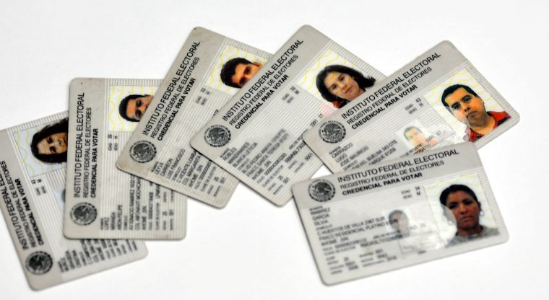
CASO: SUCHIATE, CHIAPAS.
PARTES INVOLUCRADAS: PRESIDENTA MUNICIPAL SUCHIATE, CHIAPAS.
FEPADE- SERVIDORES PÚBLICOS 2017.
HECHOS DENUNCIADOS:
OFICIAL DEL REGISTRO CIVIL MUNICIPAL
EXPIDIO 1,537 ACTAS DE NACIMIENTO A CIUDADANOS GUATEMALTECOS .
RESOLUCIÓN:
SE GIRO ORDEN DE APREHENSIÓN Y FUE PRESENTADA, PAGO FIANZA Y ESTA SUJETA A PROCESO PENAL.

Slide 17
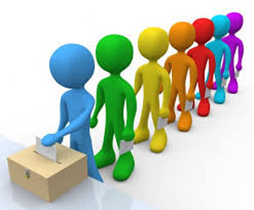
PROCESO ELECTORAL 2017

Slide 21
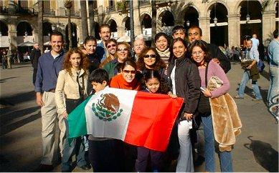
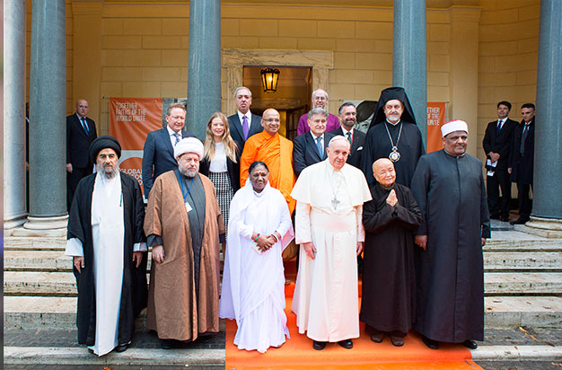
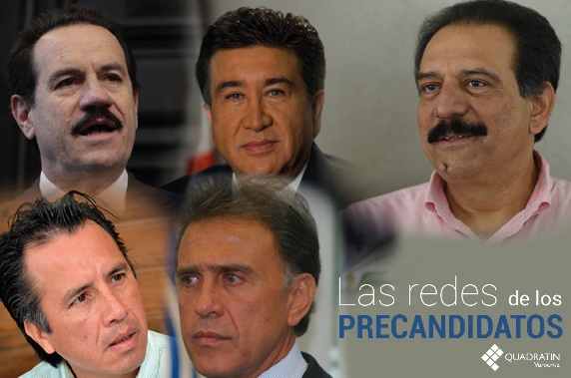
¿Quiénes pueden cometer un Delito Electoral?
Funcionarios Electorales
Representantes de Partidos
Ciudadanos
Servidores Públicos
Candidatos
Ministros de Culto

Slide 22
DELITOS COMETIDOS POR CUALQUIER PERSONA:
Art. 7 Ley General en Materia de Delitos Electorales.
SANCIÓN: Se impondrán de cincuenta ($3,505) a cien días multa (7,010) y prisión de seis meses a tres años, a quien……………………..

Slide 23
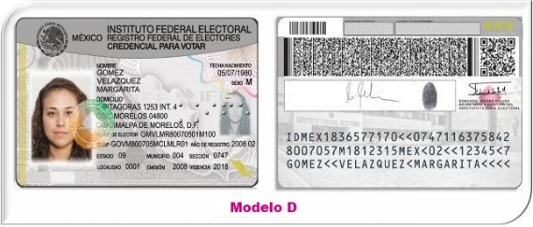
DELITOS COMETIDOS POR CUALQUIER PERSONA:
Realizar Proselitismo el día de la Jornada Electoral.
Obstaculizar el desarrollo de la jornada.
Retener o Recoger credenciales sin causa justificada.
Compra de votos (dinero, coacción) c/violencia.
Adquiera o comercialice ilegalmente equipos para elaboración de credenciales.
Amenazar con suspender programas sociales.
Acarreo de Votantes.
Obstaculizar el traslado de paquetes.
Impedir instalación o cierre de casillas.
Publique o difunda encuestas o sondeos de opinión.
Provoque actos de temor o intimidación en el electorado.
Proporcione o sea medio de fondos del extranjero para organizaciones políticas dentro de una campaña electoral.

Slide 24
CASO: “PUBLICIONES EN PERIODICO”
PARTES INVOLUCRADAS:
FEPADE- PERIODICO DE SALTILLO, COAHUILA.
HECHOS DENUNCIADOS:
PUBLICACIONES EN LA VEDA ELECTORAL.
DIRECTOR GRAL. Y DIRECTOR EDITORIAL.
RESOLUCIÓN:
SE LIBERA ORDEN DE APREHENSIÓN Y ESTAN SUJETOS A PROCESO PENAL.

Slide 25
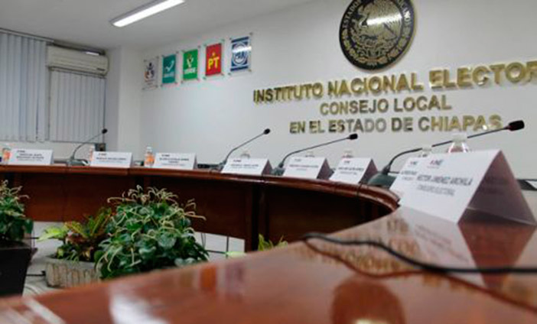
CASO: “OPLE CHIAPAS”
PARTES INVOLUCRADAS:
FEPADE- CONSEJEROS OPLE CHIAPAS.
HECHOS DENUNCIADOS:
FRAUDE CIBERNETICO.
RESOLUCIÓN:
PENAL ESTATAL DE EL AMATE, UBICADO EN CINTALAPA.

Slide 26
DELITOS ELECTORALES, COMETIDOS POR FUNCIONARIOS PARTIDISTAS O CANDIDATOS
Art. 9 Ley General en Materia de Delitos Electorales.
SANCIÓN: Se impondrán de cien a doscientos días multa y prisión de dos a seis años, al funcionario partidista o al candidato que……..

Slide 27
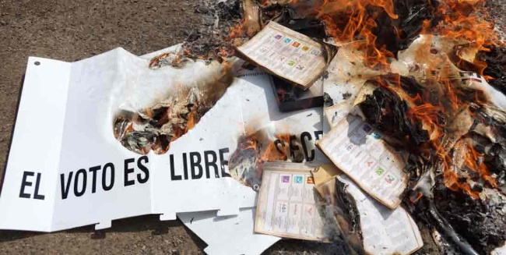
DELITOS ELECTORALES, COMETIDOS POR FUNCIONARIOS PARTIDISTAS O CANDIDATOS
Ejercer presión para votar o no hacerlo.
Realice o distribuya propaganda el día de la jornada electoral.
Sustraiga, destruya, altere o haga uso indebido de los documentos o materiales electorales.
Divulgue dolosamente noticias falsas al desarrollo de la jornada y resultados.
Obstaculice el desarrollo normal de las votaciones ejerciendo violencia contra los funcionarios electorales.
Impidan apertura o clausura de actos electorales, traslados de documentación electoral.
No rinda cuentas.
Compra de votos.
Utilice facturas alteradas.
Oculte o niegue información.

Slide 28
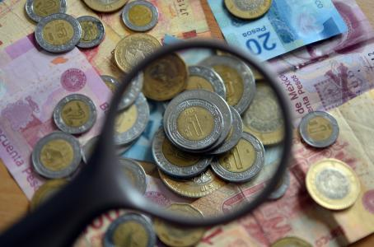
CASO: “CANDIDATO INDEPENDIENTE”
PARTES INVOLUCRADAS: .
FEPADE- CANDIDATO INDEPENDIENTE B.C.
HECHOS DENUNCIADOS:
NO RENDIR CUENTAS DEL INFORME DE GASTOS DE CAMPAÑA 2015.
RESOLUCIÓN:
SE LIBERA ORDEN DE APREHENSIÓN Y ESTA SUJETO A PROCESO PENAL.

Slide 29
CARACTERISTICAS DE LOS SERVIDORES PÚBLICOS
Todo aquel que preste servicios a favor del municipio, estado o federación, órganos autónomos, es decir todo aquel que recibe dinero del erario público.
Principio de Imparcialidad. (Impedir el uso del poder público a favor o en contra de algún partido político). Art. 134 Constitución.
Son sujetos de responsabilidad política, penal, civil y administrativa; por los actos u omisiones que realicen derivados de sus funciones. Ley Federal de Responsabilidades de Servidores Públicos. (Juicio Político, Declaración de Procedencia).

Slide 30
DELITOS COMETIDOS POR SERVIDORES PÚBLICOS
Art.11 Ley General en Materia de Delitos Electorales.
Sanción: Se impondrán de doscientos a cuatrocientos días multa y prisión de dos a nueve años, al servidor público que:

Slide 31
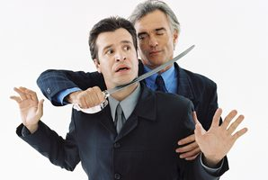
DELITOS COMETIDOS POR SERVIDORES PÚBLICOS
Coaccione o amenace a sus subordinados, a votar y no hacerlo, como a participar en proselitismo.
Condicione entrega de cesiones, licencias etc.
Condicione programas sociales, u obras publicas no pertenecen a ningún partido político.
Utilice fondos, bienes o servicios.
Proporcionar apoyo mediante sus subordinados o de si mismo en los horarios de trabajo.
Solicitar aportaciones a los subordinados para apoyos de partidos, campañas, candidatos o coalición.
Se abstenga de entregar información a la fiscalía.
Altere o participe en la alteración del Registro Federal de Electores. 3ros.

Slide 32
LEY GENERAL EN MATERIA DE DELITOS ELECTORALES:
Artículo 5. Tratándose de servidores públicos que cometan cualquiera de los delitos previstos en esta Ley, se les impondrá, además de la sanción correspondiente en el tipo penal de que se trate, la inhabilitación para ocupar un empleo, cargo o comisión en el servicio público federal, local, municipal o de los órganos político-administrativos de las demarcaciones territoriales del Distrito Federal, de dos a seis años y, en su caso, la destitución del cargo.

Slide 33
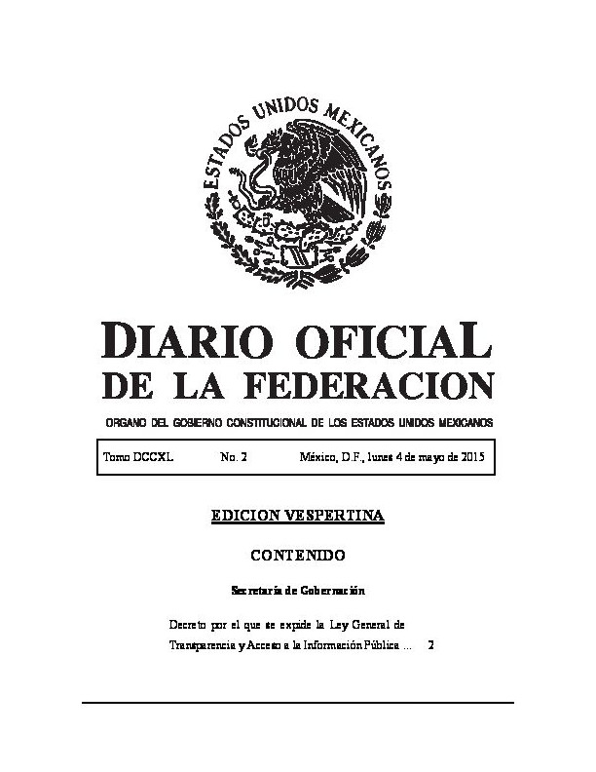
PROGRAMAS SOCIALES:
Ley General de Desarrollo Social Art. 4 y 26. Publicar en el Diario Oficial las reglas de operación.
VERACRUZ:
Ley de Desarrollo Social y Humano para el Estado de Veracruz.
Art.16.- La Secretaria debe PUBLICAR en la Gaceta Oficial del Estado el Programa Operativo de Desarrollo Social.
Art. 17.- El Gob. Del Edo. Y los MUNICIPIOS implementarán campañas de difusión con el objeto de informar a la población del contenido, reglas de operación y beneficios de los programas de desarrollo social que se apliquen en el Estado.
Art. 18.- Toda publicidad e información relativa a programas de desarrollo social deberá incluir la leyenda: “Este programa es de carácter público, ajeno a cualquier partido político. Queda prohibido su uso para fines distintos al desarrollo social”.

Slide 34
LA INFORMACIÓN RELATIVA AL DESARROLLO SOCIAL ES PÚBLICA.
Art. 70 de la Ley General de Transparencia y Acceso a la Información Pública ORDENA la publicación de los programas sociales con reglas de operación y la información relativa a TODO recurso PUBLICO que se ejerza para la ejecución de los programas sociales.

Slide 35
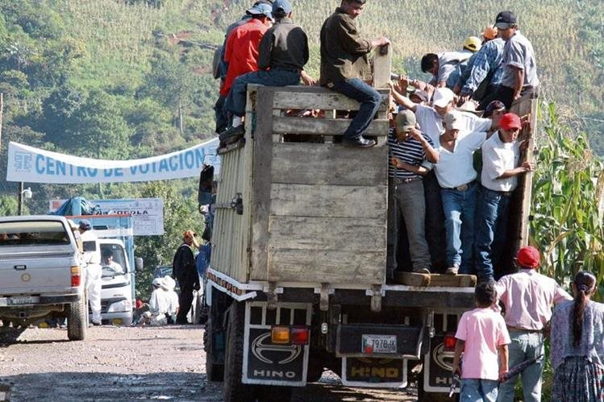
CASO- CUERNAVACA, MORELOS
PARTES INVOLUCRADAS:
FEPADE- EX DELEGADA DE LAZARO CARDENAS DEL RIO, CUERNAVACA.
HECHOS DENUNCIADOS:
ACARREO DE 440 CIUDADANOS CON FINES ELECTORALES COMO APOYO PARA EL ESTADO DE VERACRUZ. A CAMBIO DE DESPENSAS.
RESOLUCIÓN:
SE LIBERA ORDEN DE APREHENSIÓN E INGRESA EN EL CENTRO FEDERAL FEMENIL NORORESTE EN TEPEC, NAYARIT. Y SE DICTA SENTENCIA POR 3 AÑOS DE PRISIÓN Y 70 DIAS DE MULTA.

Slide 36
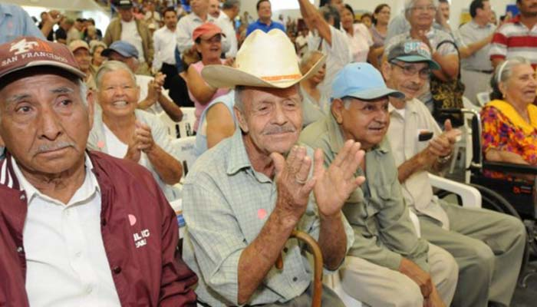
CASO VERACRUZ
PARTES INVOLUCRADAS:
FEPADE-EX TITULAR DE LA SEDESOL EN VERACRUZ.
HECHOS DENUNCIADOS:
Condicionar programas sociales: “Oportunidades, 65 y más, Pensión para adultos mayores”.
RESOLUCIÓN:
SE LIBERA ORDEN DE APREHENSIÓN, SUJETO A PROCESO PENAL.

Slide 38
Factores de tiempo, forma y lugar:
TIEMPO: Fecha y Hora en que se dieron los hechos. PERIODICOS.
FORMA: Como se dieron los hechos? Quién los realizó?, Partido Político involucrado, personas involucradas. Descripción de los hechos.
LUGAR: Ubicación de los hechos, (calle, colonia, entre que calles).
Pruebas aportadas: fotografías, documentos, carteles, videos, grabaciones, audios.

Slide 39
GUIA PARA PRESENTAR UNA QUEJA O DENUNCIA A LA FEPADE.
FEPADETEL
01800 8337233
FEPADENET
WWW.FEPADENET.GOB.MX
DENUNCIA
El Personal Especializado recabará del denunciante, nombre teléfono y datos como circunstancias de modo, tiempo y lugar que sirven de sustento a la denuncia. FOLIO
Comparecencia
El denunciante proporciona
Información agregando fotos, videos
y/o grabaciones.
FOLIO
Hecho Delictivo

Slide 40
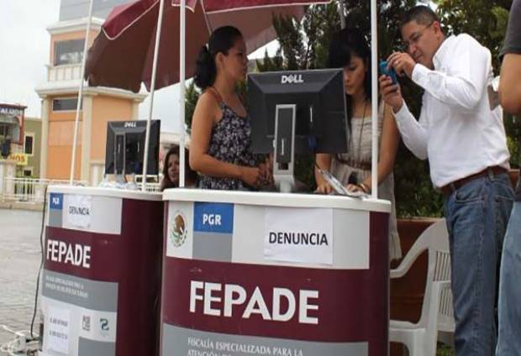
DESPLIEGUE MINISTERIAL
Es la herramienta que utiliza la FEPADE para acercar la función del Ministerio Público Especializado a la ciudadanía, antes, durante y después de la Jornada Electoral con el fin de que aquella pueda recibir una atención expedita en las denuncias que presente, acerca de acciones que pudieran ser constitutivas de delitos electorales.

Slide 41
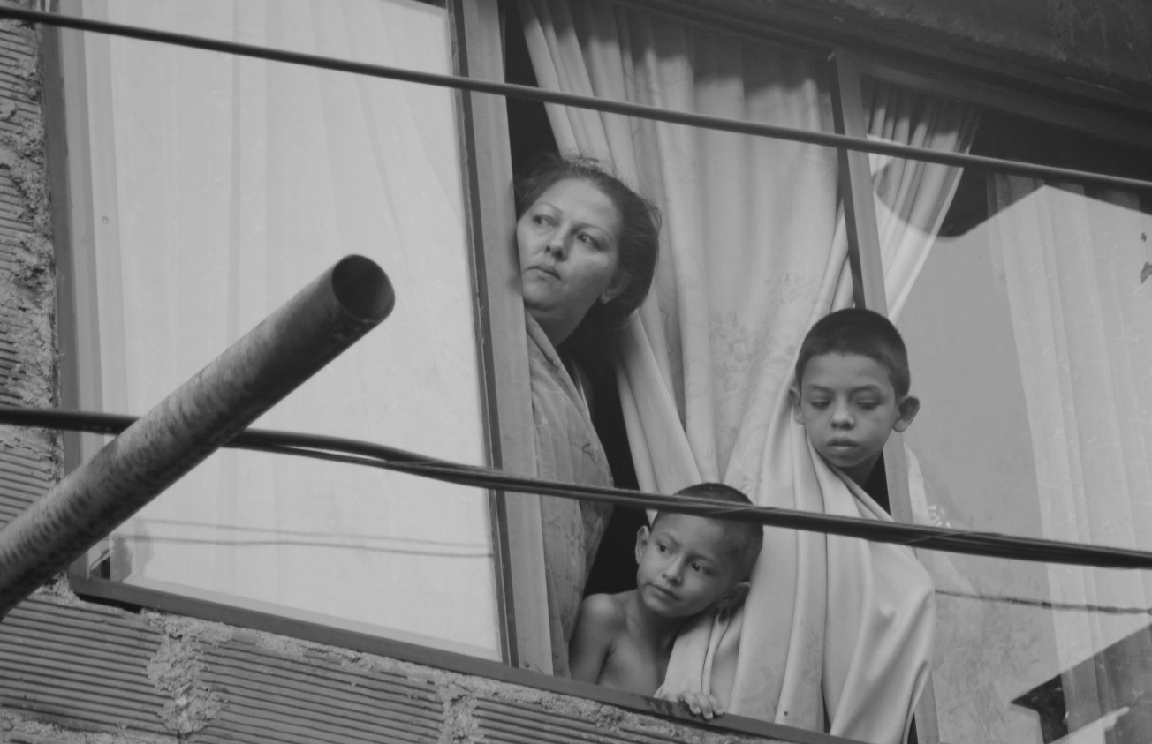
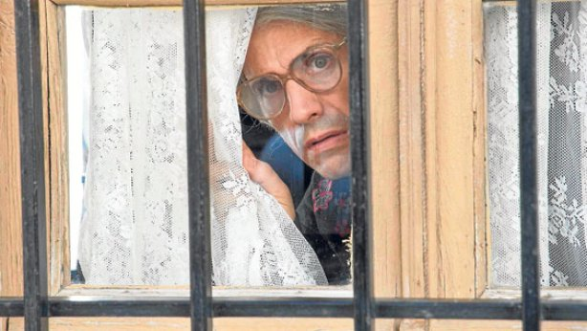
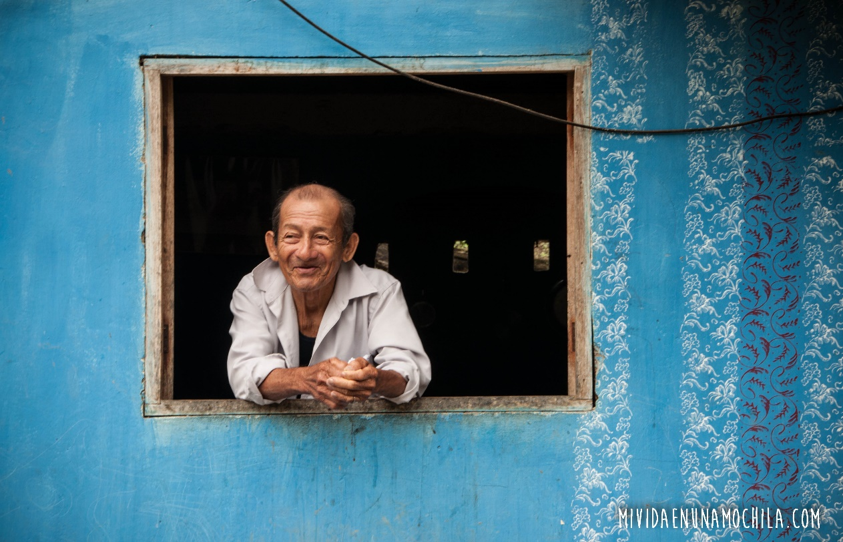
EJÉRCITO DE OBSERVADORES A FAVOR DE LA FEPADE.
Notes:
en el sistema

Slide 42
SERVICIO DE ATENCIÓN CIUDADANA:
FEPADETEL
www.fepadenet.gob.mx
Los delitos electorales
Deben ser denunciados.
F E P A D E N E T
01-800-833-72-33
SERVICIO LAS 24 HORAS DEL DIA
Línea telefónica que opera las 24
Horas del día los 365 días del año,
Atendida por personal adscrito a la
FEPADE.
Correo electrónico que opera las 24 horas del día los 365 días del año, atendido por personal adscrito a la FEPADE.

Slide 43
Para mayor información visítanos en:
www.fepade.gob.mx
www.fepadenet.gob.mx
@SNietoCastillo
#FEPADE

Slide 44
Lic. Ma. Eugenia Rodríguez.
@MaruPortugal
Gracias.

